Slide 1

Дидактическая игра по патриотическому воспитанию «Занимательная пирамида - Наши соседи » Старший дошкольный возраст
Автор:воспитатель 1 кв.кат.
Юдина Валентина Николаевна
МОАУ «СОШ № 24» г. Орска
дошкольные группы корпус 4

Slide 2

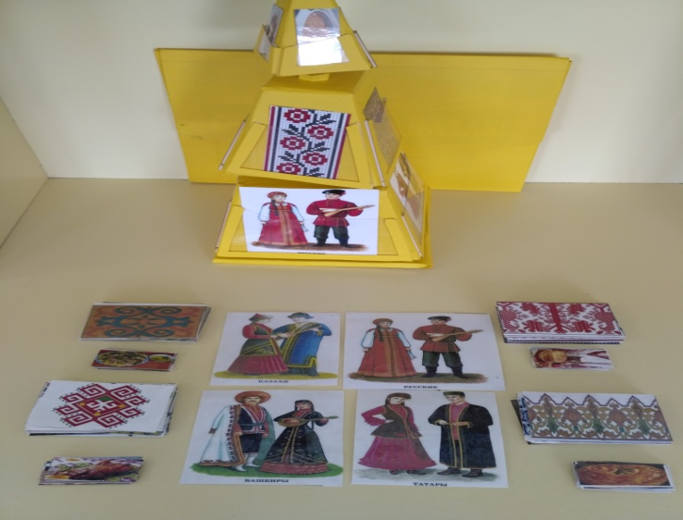
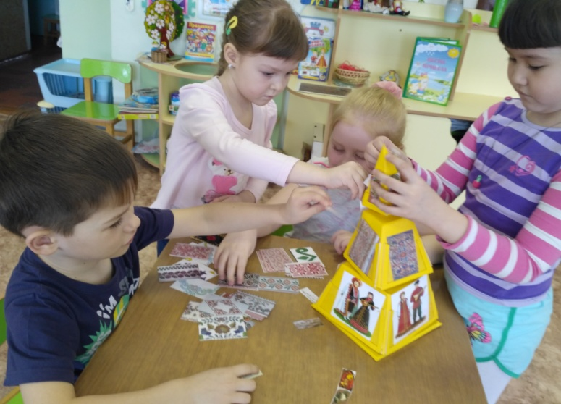
Цели и задачи игры
Цель. Воспитывать интерес и уважение к представителям других культур.
Задачи. Формировать знания о народах, живущих в Оренбургской области; развивать умение узнавать элементы культуры других народов; воспитывать симпатию к людям других национальностей.

Slide 3
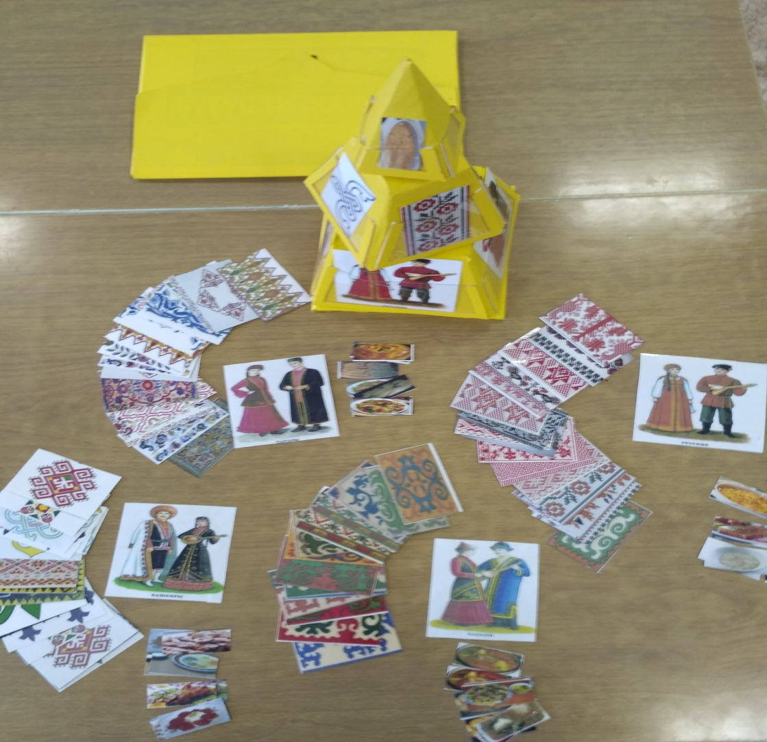
Методика использования.
Игра, предназначенная для детей старшего дошкольного возраста, может использоваться как наглядный материал на занятиях по ознакомлению с народами, живущими в Оренбургской области, как игра для закрепления знаний, полученных в самостоятельной и совместной деятельности; как диагностическое средство при выявлении знаний о человеке в истории и культуре.

Slide 4
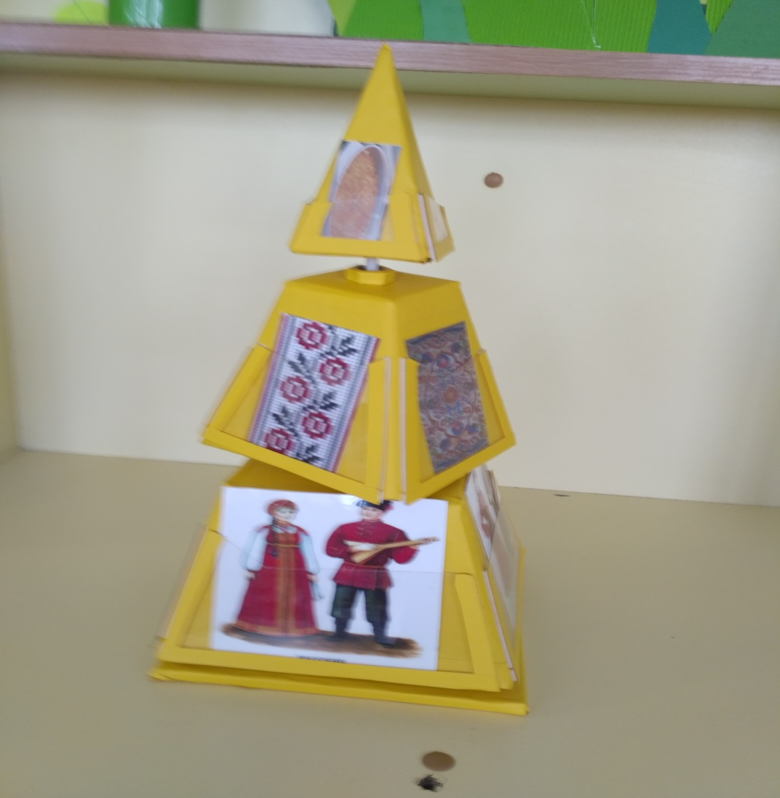
Атрибуты.
Пирамида, состоящая из четырех граней, каждая поделена на три подвижные части. На каждой грани - картинки с изображением элементов культуры одного из народов нашего края: национальный костюм, национальный орнамент, национальное блюдо .

Slide 5
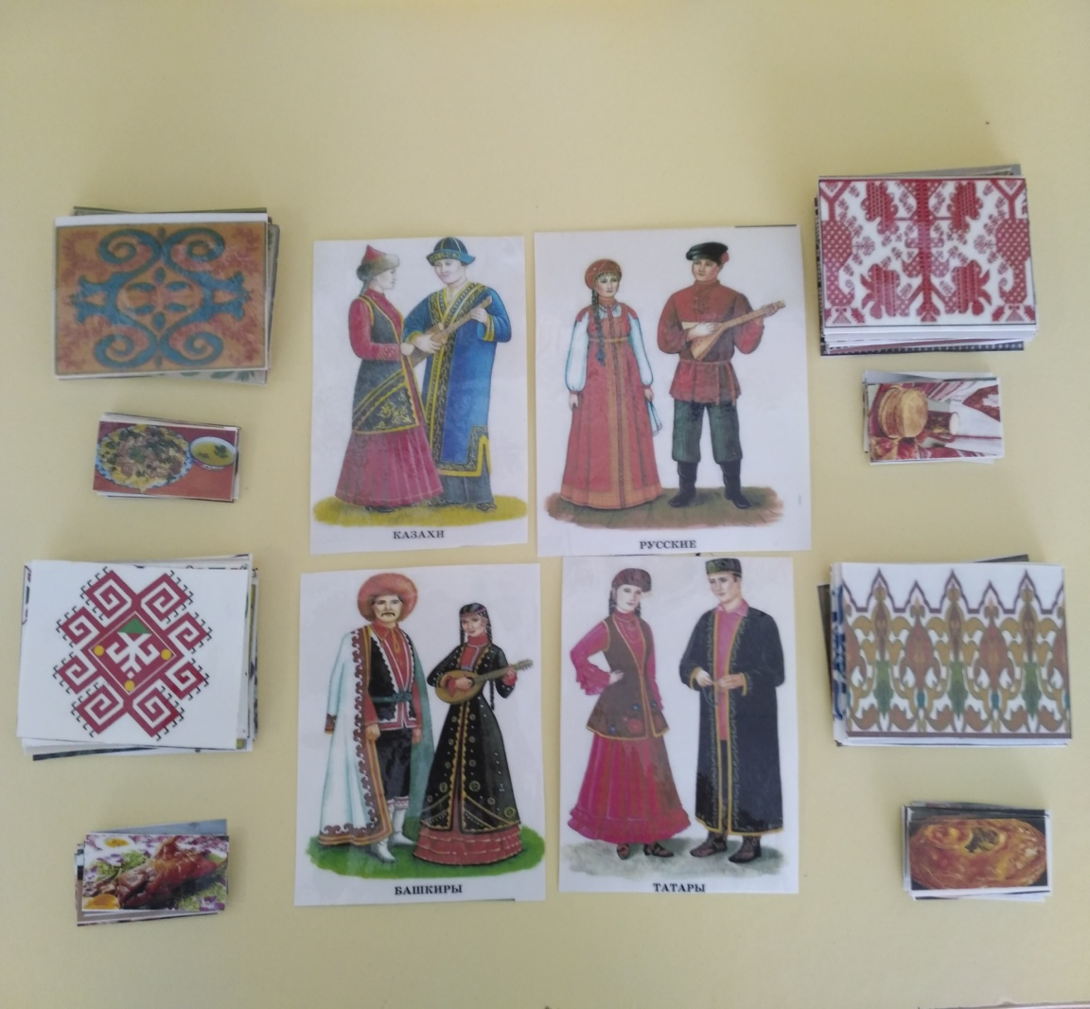
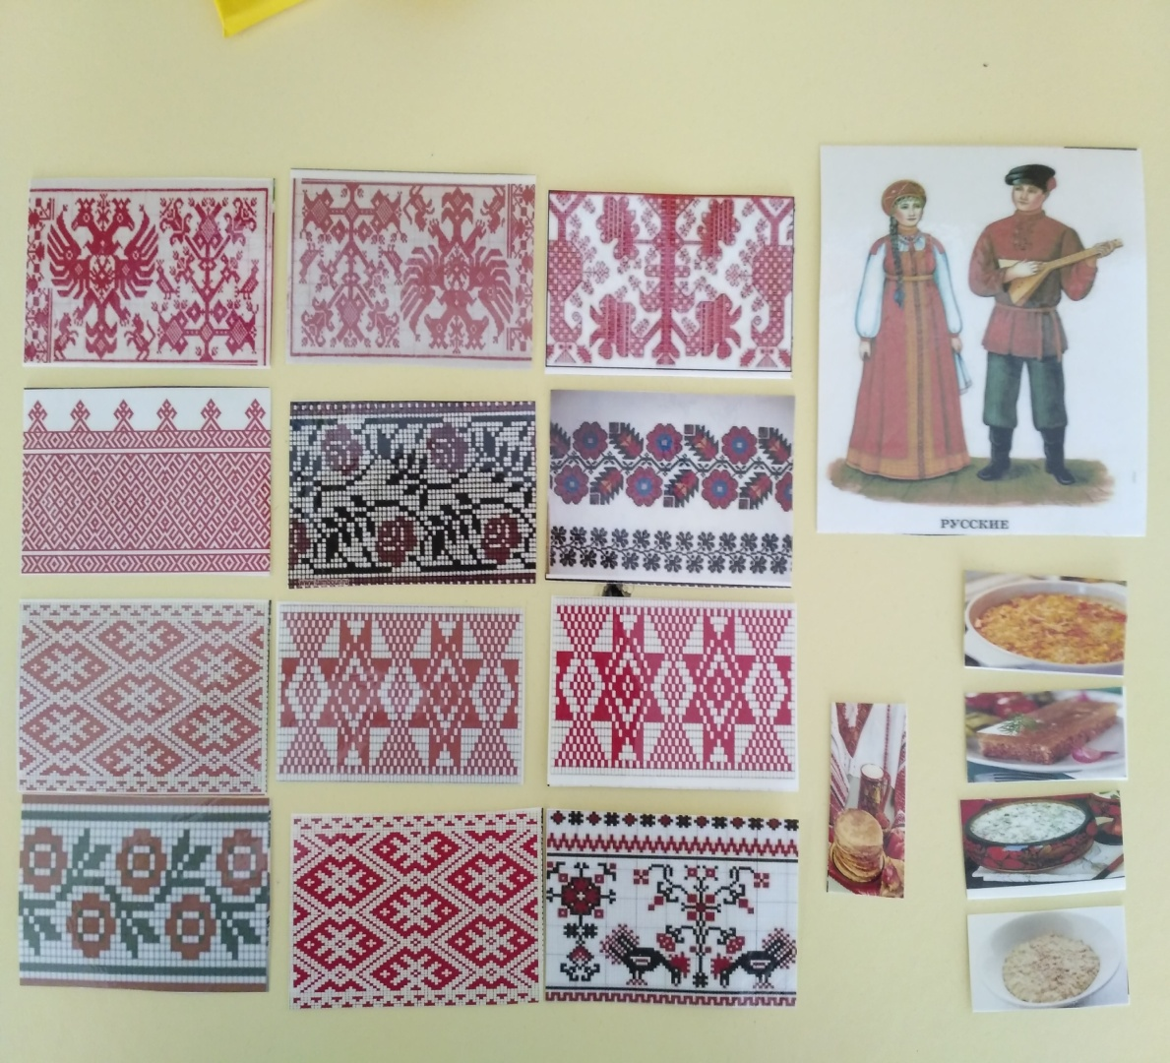
Атрибуты.

Slide 6
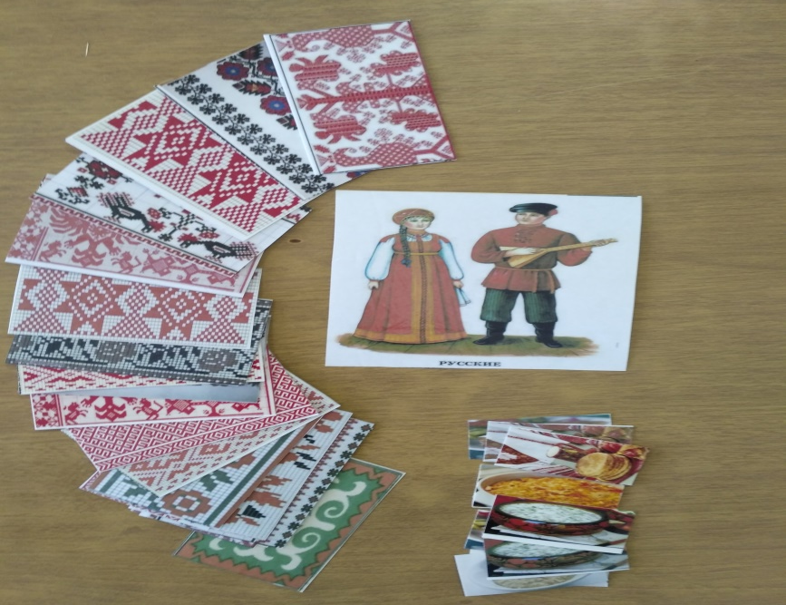
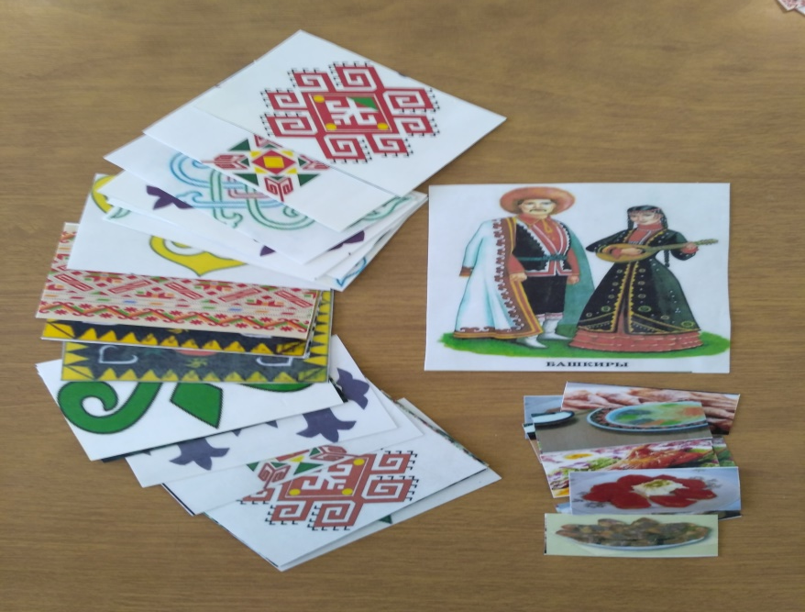
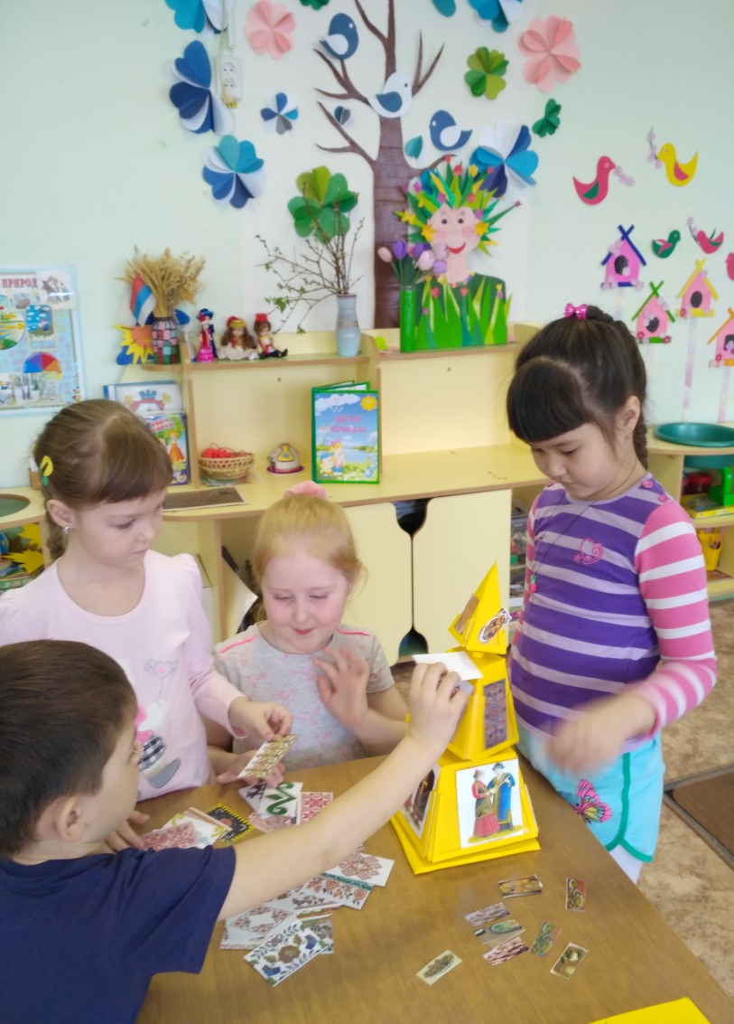
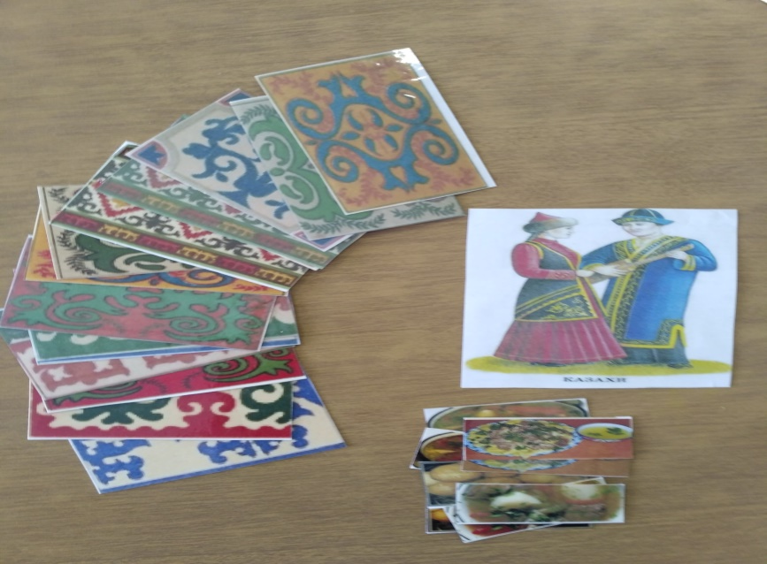
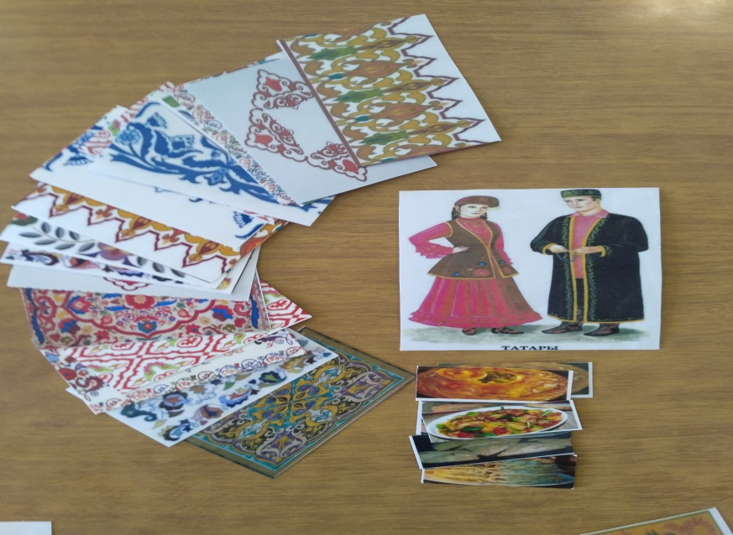

Slide 7
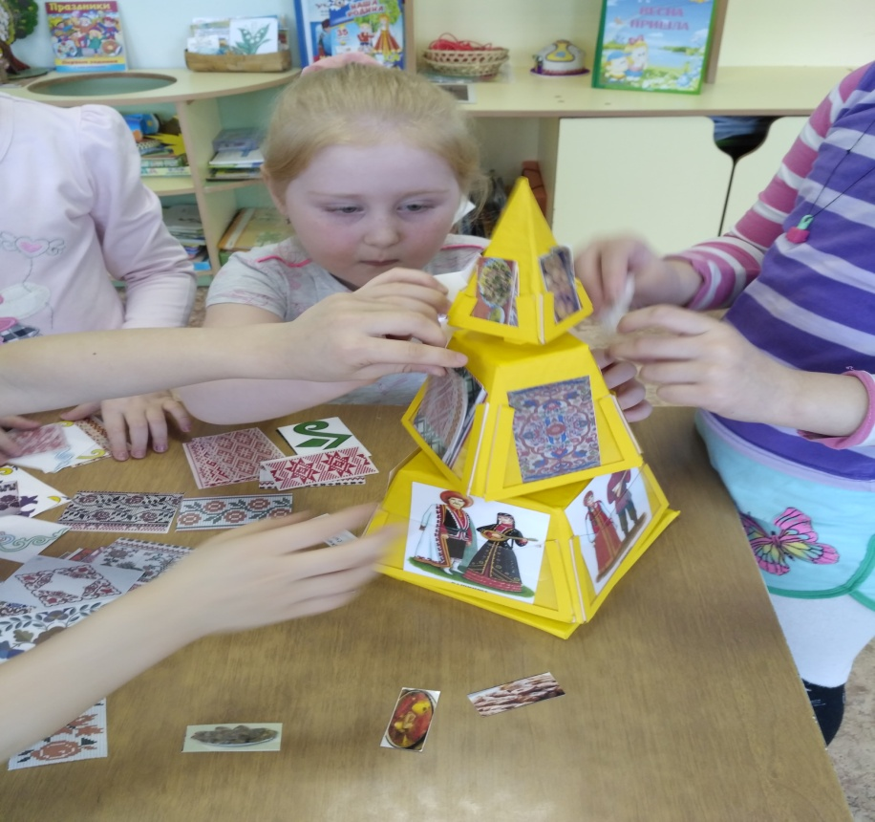
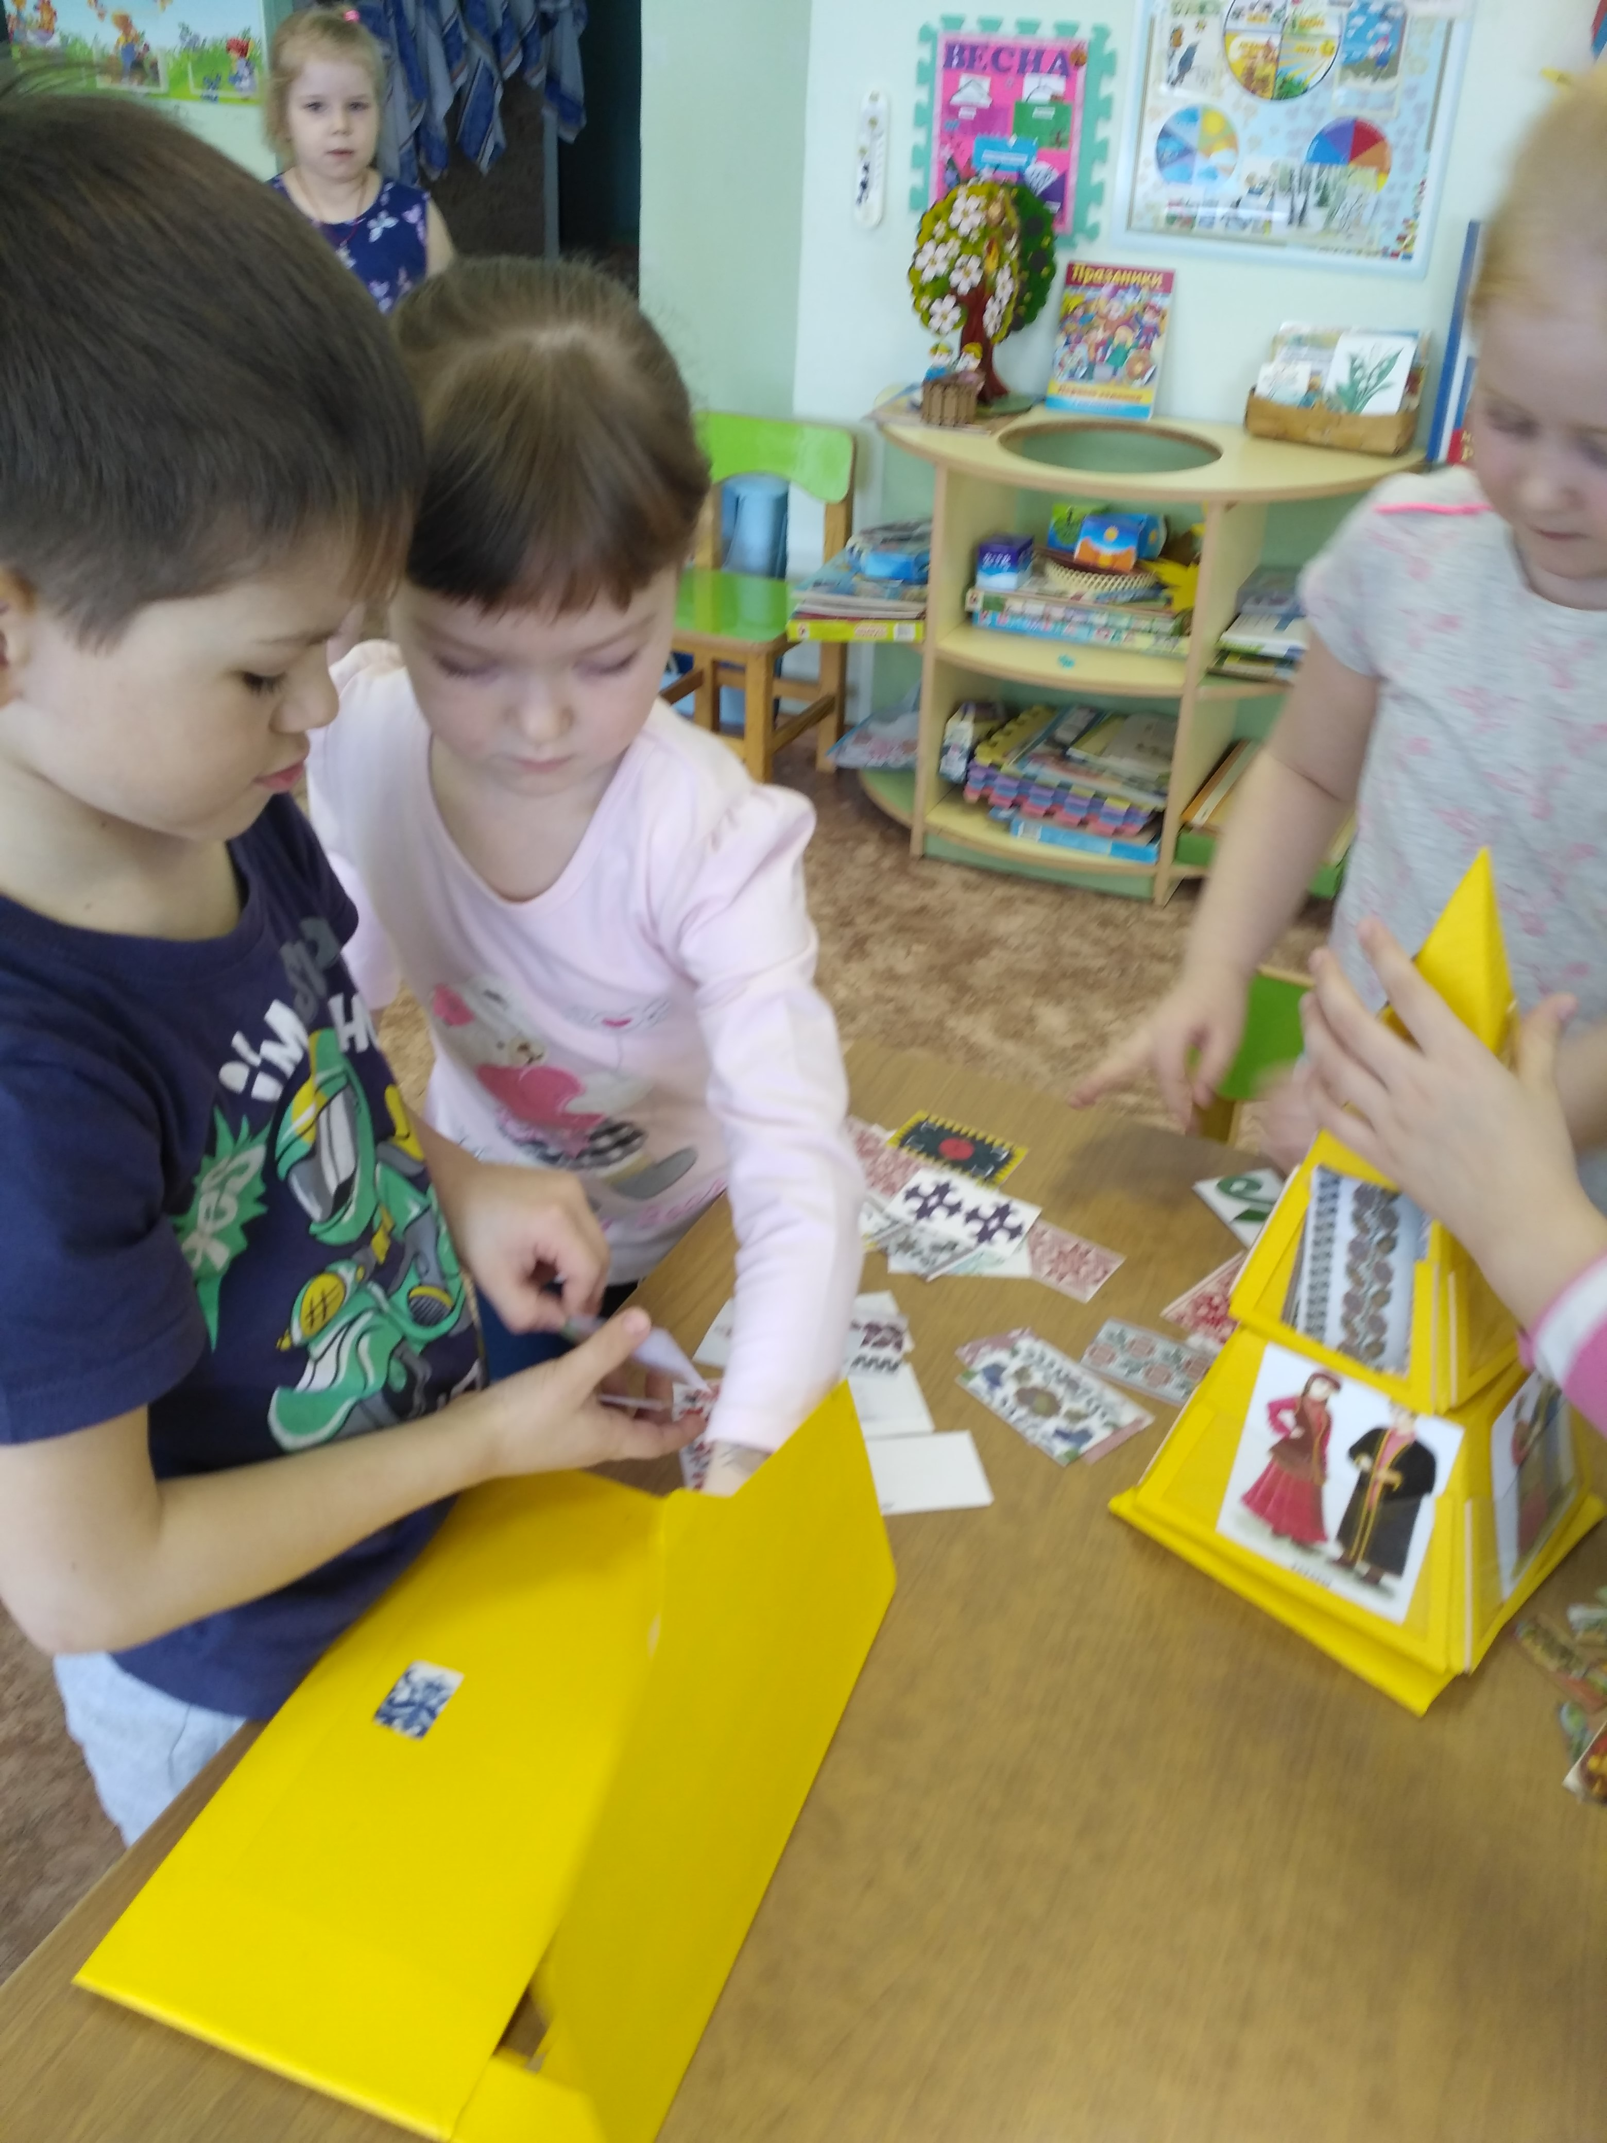
Игровая задача.
Одному игроку совместить три части граней пирамиды, так чтобы все они соответствовали определенной национальности.

Slide 8
Ход игры
Вариант 1. Ведущий предлагает ребенку собрать одну из граней пирамиды, показывает картинку с изображением людей в костюмах, просит сказать, к какой национальности они относятся; дает задание подобрать соответствующие картинки с орнаментом, блюдом; предлагает рассказать, что он знает об этом народе. Оценивает правильность выполнения задания.
Вариант 2. Ведущий раскладывает карточки изображением вниз, предлагает ребенку выбрать любую из них и сказать, что на ней изображено. По выбранной картинке ребенок составляет одну из граней пирамиды, педагог оценивает правильность выполнения задания.

Slide 9
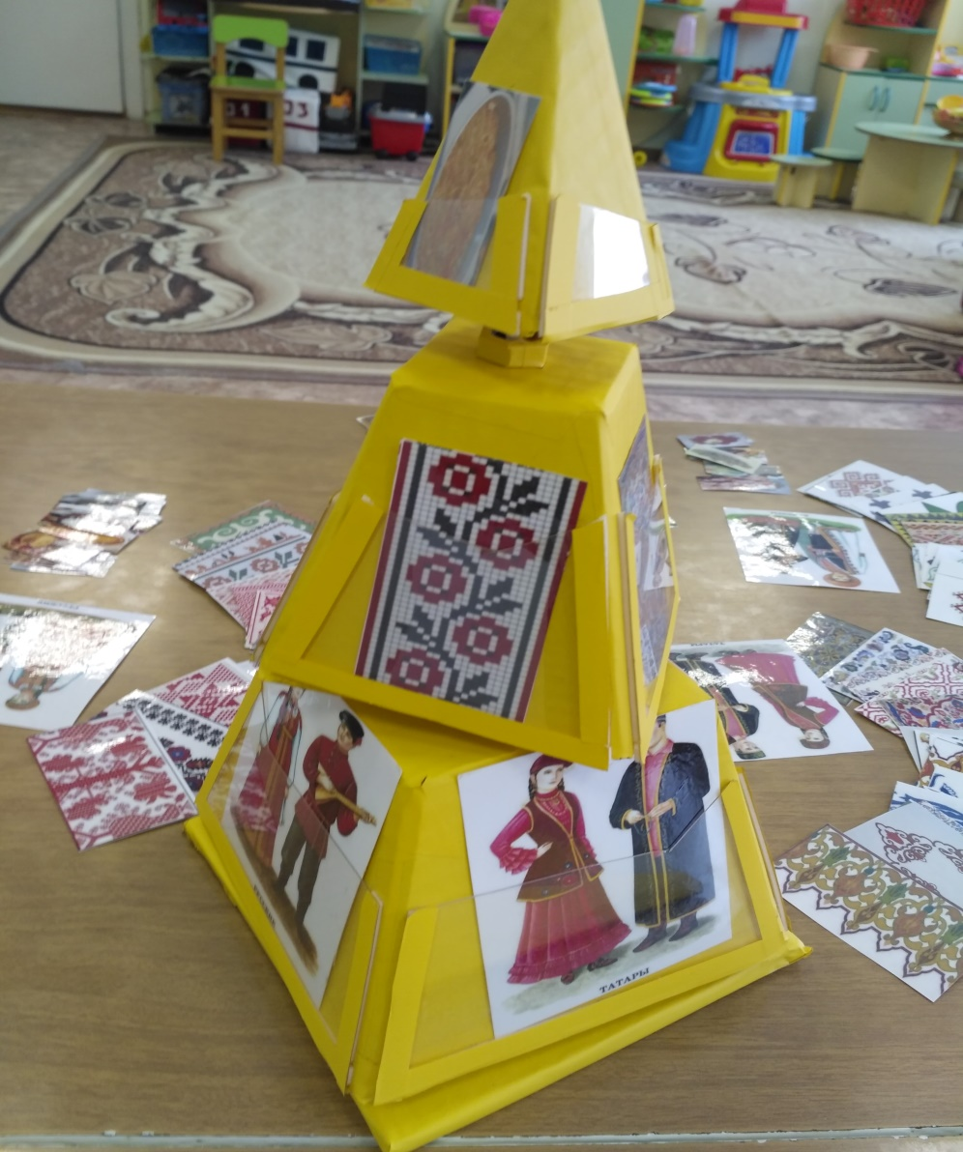
Результаты
Дидактическая игра «Наши соседи» используется в нашем детском саду на протяжении двух лет. За этот период прослеживается положительная динамика в повышении интереса детей к теме «Народы Оренбургской области».

Slide 10
Спасибо за внимание

